Slide 1
MEDIANERÍA
Art. 2007 y sig CCCN
Cerramiento forzoso urbano.
Cada uno de los propietarios de inmuebles ubicados en un núcleo de población o en sus arrabales tiene frente al titular colindante, el derecho y la obligación recíprocos, de construir un muro lindero de cerramiento, al que puede encaballar en el inmueble colindante, hasta la mitad de su espesor.

Slide 2
Art. 2008 CCCN
El muro de cerramiento forzoso debe ser
estable, aislante y de altura no menor a tres metros
contados desde la intersección…

Slide 3
ARTICULO 2009.- Adquisición de la medianería.
El muro construido conforme a lo dispuesto
en el artículo 2008 es medianero hasta la altura de tres metros. También es medianero el muro de elevación, si el titular colindante de un derecho real sobre cosa total o parcialmente propia,
adquiere la copropiedad por contrato con quien lo construye, o por prescripción adquisitiva.

Slide 4
MURO DIVISORIO
CONTIGUO
PARA SER
MEDIANERO
PRIVATIVO
ASIMÉTRICO
CORRER
EL
EJE
ENCABALLADO
SIMÉTRICO
MEDIANERO
ENCABALLADO

Slide 5
GEOMETRÍA
ENCABALLADO
SIMÉTRICO
ENCABALLADO
ASIMÉTRICO
CONTIGUO

Slide 6
FORMAS DE ADQUISICIÓN
CONSTRUCCIÓN A COSTAS COMUNES
ANTECESOR COMÚN
POR COMPRA (contiguo :muro + suelo)
POR COMPENSACIÓN (fallo plenario)
(contiguo $$ ½ suelo)
CERRAMIENTO FORZOSO ( 2726 y 2729 C.C.)
PRESCRIPCIÓN LIBERATORIA
POR DONACIÓN
NO VA MÁS !!!

Slide 7
PRESCRIPCIÓN
5 años
h < C.F
DESDE CONSTRUCC.
PLAZO
h > C.F
DESDE EL USO

Slide 8
QUÉ SE ADQUIERE
LONGITUD
TODA
ESPESOR
TODO
ALTURA
LO QUE USE
CIMIENTOS
NORMAL PARA
ESTABILIDAD del MURO

Slide 9
ARTICULO 2021.- Facultades materiales.
Prolongación. El condómino puede adosar construcciones al muro, anclarlas en él, empotrar todo tipo de tirantes y abrir cavidades, aun en la totalidad de su espesor, siempre que del ejercicio regular de ese derecho no resulte peligro
para la solidez del muro.

Slide 10
ARTICULO 2022.- Prolongación del muro. El condómino puede prolongar el muro lindero en altura o profundidad, a su costa, sin indemnizar al otro condómino por el mayor peso que cargue sobre el muro. La nueva extensión es privativa del que la hizo.

Slide 11
OBLIGACIONES
DE LOS
DONDÓMINOS
Art.
Mantenimiento
Hacer nichos
Apoyar estruct.
Elevarlo
(art)
RENUNCIAR AL DERECHO

Slide 12
PRESUNCIÓN
(Art. 2013 CCCN)
Hasta el edificio menos elevado
PÚBLICOS
INSTRUM.
PRIVADOS
PRUEBAS
Escaleras
Cañerías
Tirantes
SIGNOS

Slide 13
ARTICULO 2013.- Prueba. La prueba del carácter medianero o privativo de un muro o la que desvirtúa las presunciones legales al respecto, debe provenir de instrumento público o privado que contenga actos comunes a los dos titulares colindantes, o a sus antecesores, o surgir de signos materiales inequívocos.
La prueba resultante de los títulos prevalece sobre la de los signos.

Slide 14
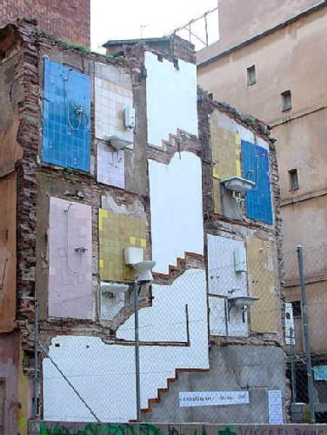

Slide 15
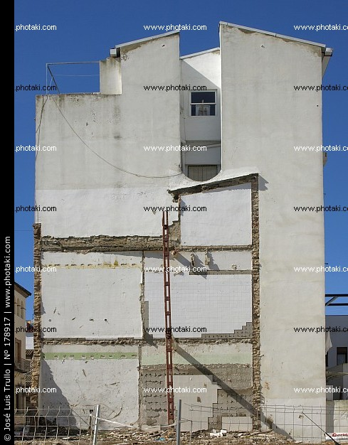

Slide 16
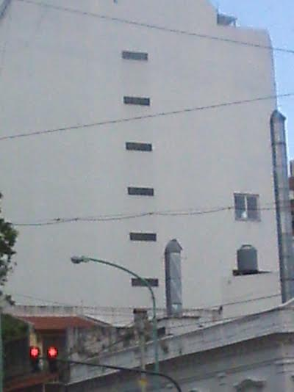

Slide 17
CÁLCULO DE LA MEDIANERÍA
CÓMPUTO A LA FECHA
2
(cada elemento)
CLÁSICO
PROTOTIPO
Muro estándar
DEPRECIACIÓN
DE CADA
ELEMENTO
DEPRECIACIÓN

Slide 18
Mét. de depreciación
V.A. = Vrep. – (Vrep.- Vres.)k/100
V.A. = Vrep. – Depreciac.
(Vrep.- Vres.)k/100
Cada vecino paga : V.A. / 2

Slide 19
DATOS
Estado
%vida útil
K
Ross- Heideck
Tabiques, mamp.elevación = 90 años
Revoque exterior y aislación = 40 años
Revoque interior = 60 años
Vida
útil
Valor
residual
Mampostería en elevac. = 5% Vrep.
Demás componentes = 0
Valor
Reposic.
Según mercado

Slide 20
EJEMPLO:trate de resolverlo antes de pasar
a la siguiente diapositiva…
X
Sr.A
K
L
Q
R
W
Sr.B
M
P
C
H
V
I
B
15 AÑOS
5 AÑOS
C.F.
S
J’
Y
O’
D
G
N’
A’
5 AÑOS
T.N.
O
J
Z
A
N
E
T
F
A DEMOLER
A costas comunes

Slide 21
EJEMPLOS:RESOLUCIÓN
Priv. B
B Paga
a A
Priv.
A
15 AÑOS
5 AÑOS
C.F.
PRESCRIPC.
Compen
sación
B paga
C.F.
COSTAS
COMUNES
5 AÑOS
T.N.

Slide 22


Trabajo práctico
2+B
1.0
5+B
8.0
3.0
2+D
L.E.
2.0+C
2015
5 m.
3 m.
3.0
1990
2012
A REMOVER
0.30 encaballado
0.30 contiguo
Sr. A
Las letras corresponden
a su padrón en el orden
ABCDE
Prof.cimientos= 1m.
Sr.B

